Slide 1


Slide 2
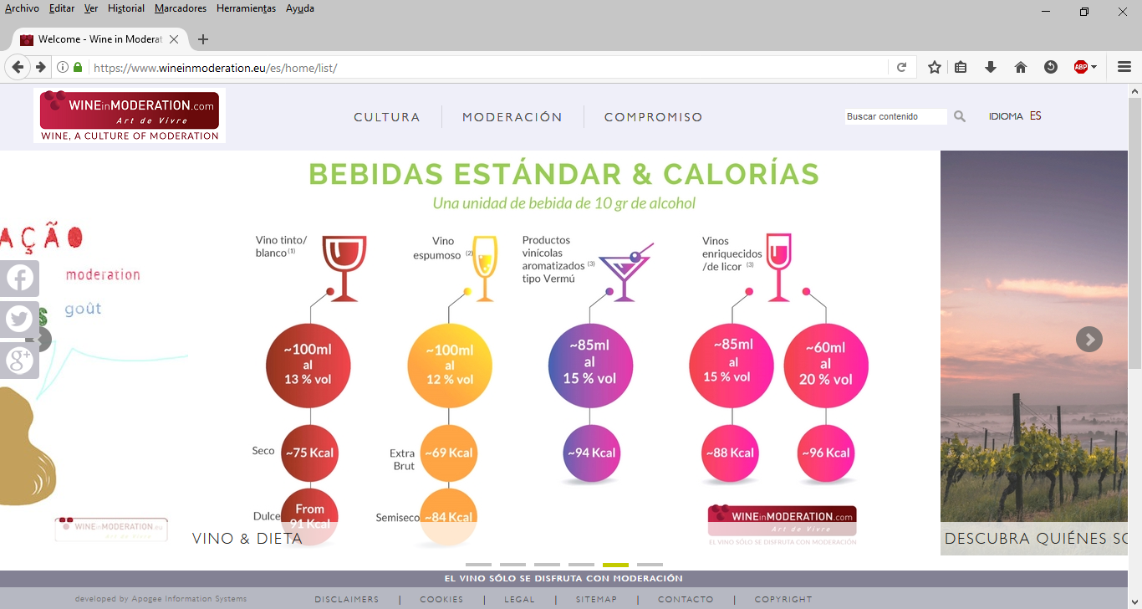
https://www.wineinmoderation.eu/es/home/list/

Slide 3
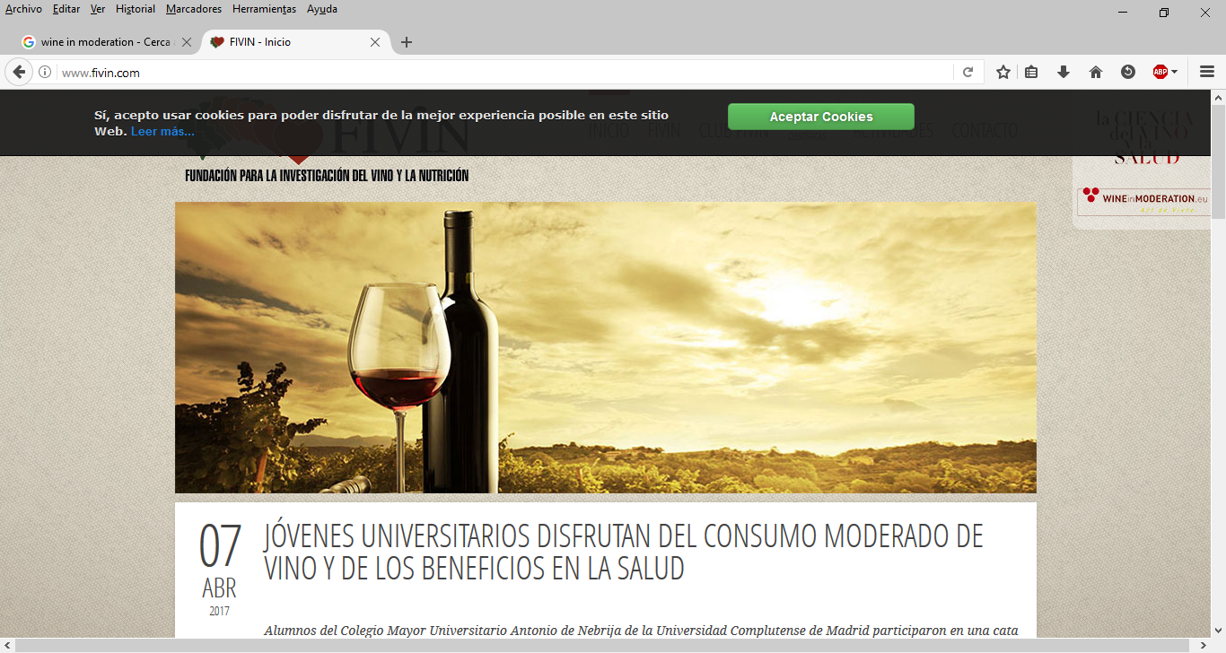
http://www.fivin.com/

Slide 4
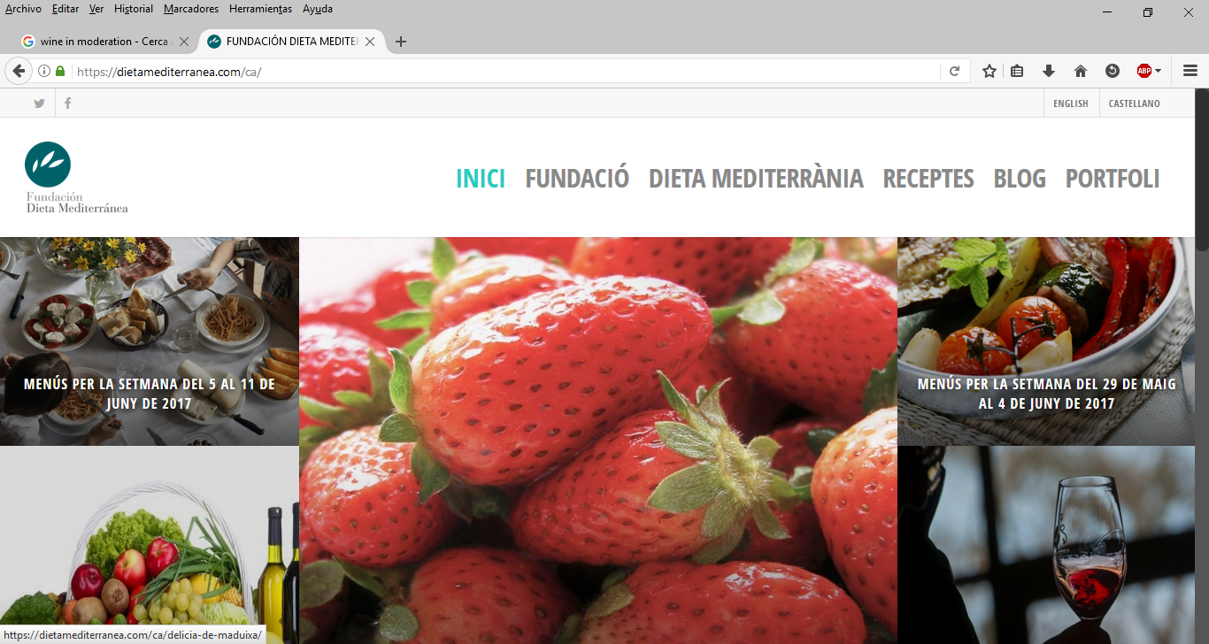
https://dietamediterranea.com/ca/

Slide 5
Quins són els límits adequats de consum?
No hi ha unanimitat entre els autors. Els límits s’han de considerar de manera personal. Depen de molts de factors: genètics, tabaquisme, pes, sexe, colesterol, hipertensió, diabetis.
De manera general
Homes: 2-3 copes al dia de 100 ml, 20-30 g alcohol
Dones: 1-2 copes al dia de 100 ml, 10-20 g alcohol
A partir dels 25 – 40 anys
No acumulables

